Slide 1
DP502 - DESAIN DISPLAY DAN EKSIBISI
Store Display
Materi 7

Slide 2
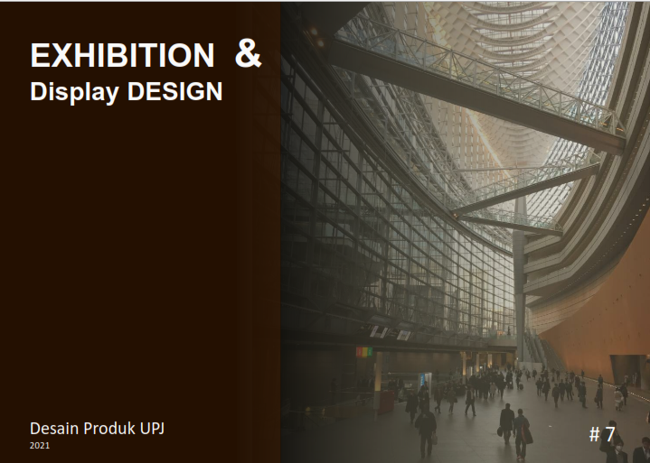

Slide 3
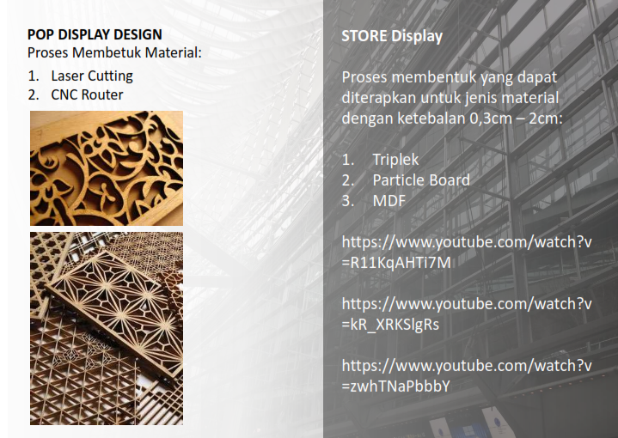

Slide 4
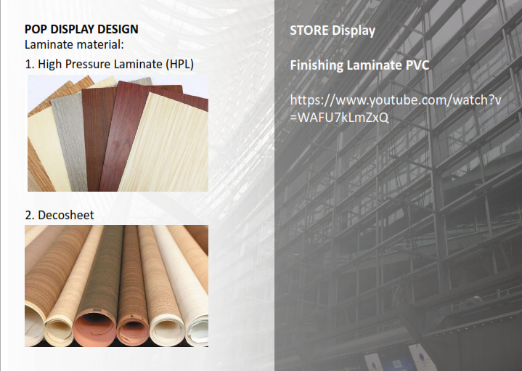

Slide 5
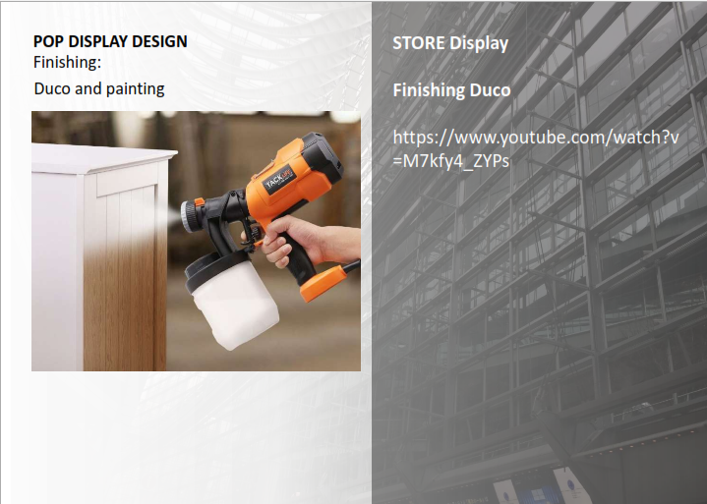

Slide 6
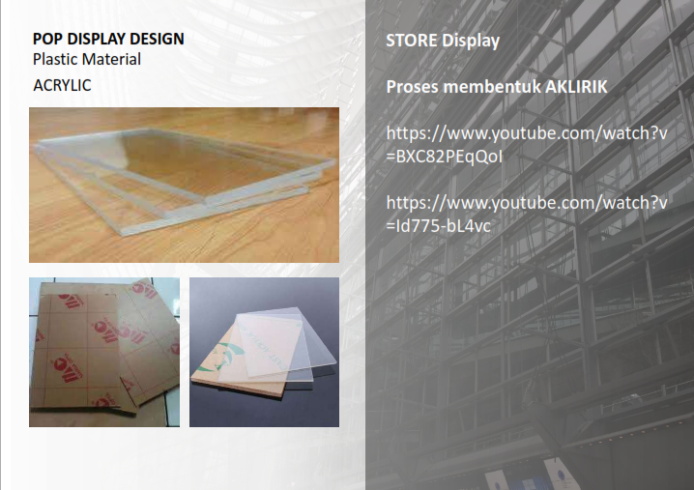

Slide 7


Slide 8
Sekian
td 01-2025

